Slide 1
中華民國核醫學會年會_與會者注意事項

Slide 2
交通方式
捷運
欲搭乘捷運前往會場之貴賓，請搭乘淡水信義線(紅線)，往淡水方向至 「忠義站」，2號出口
即會看到指引路牌，依照指示步行約 3-5 分鐘即可抵達年會會場
開車前往
欲開車或騎車前往會場之貴賓，若使用Google 導航「和信治癌中心醫院」
應該會顯示為： 112台北市北投區立德路125， 此地址為和信醫院正門
抵達後，可依照下列圖示步行至後棟會場
附近有2座停車場可供使用： 1 - 和信醫院（醫療大樓）停車場 : 112台北市北投區立德路121號 : 導航連結
2 - CITY PARKING 城市車旅停車場 和信醫院站 : 112台北市北投區立德路125號B1 : 導航連結

Slide 3
前往會場交通動線

Slide 4
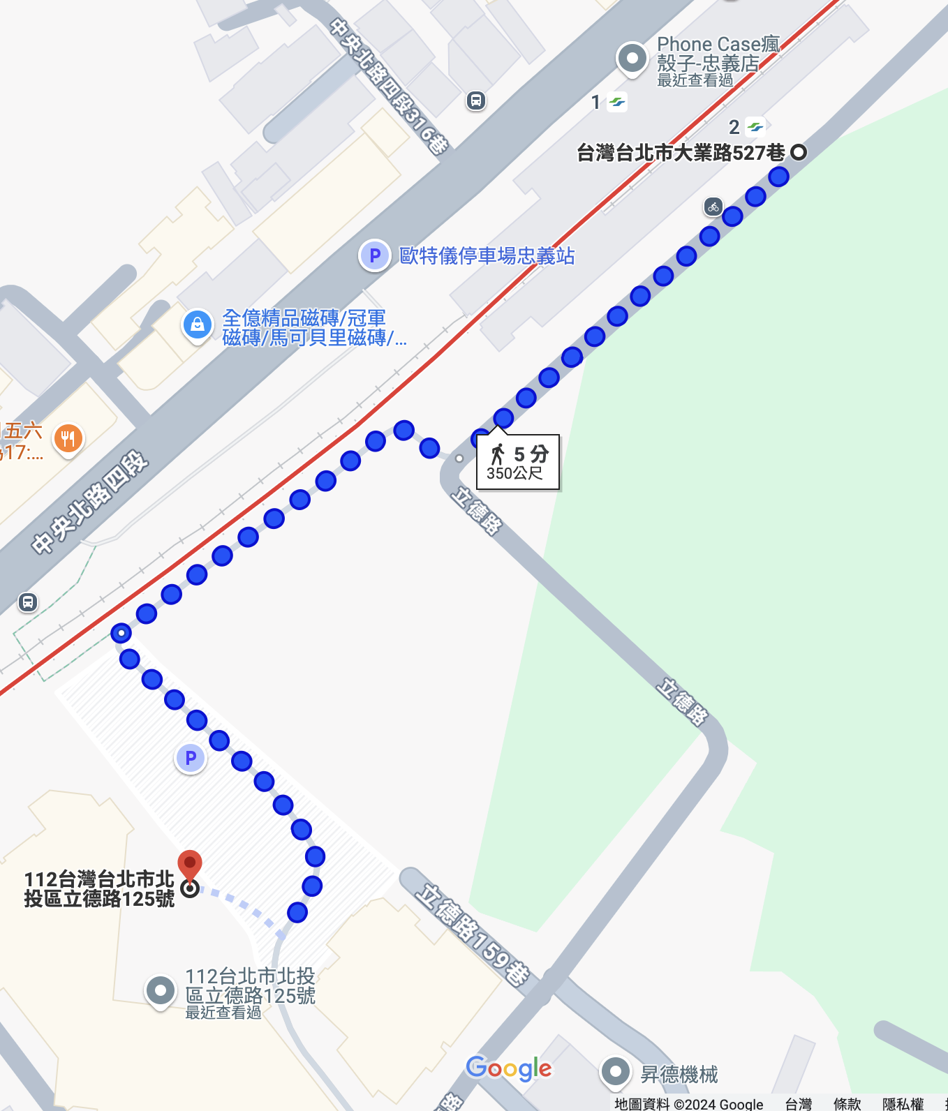
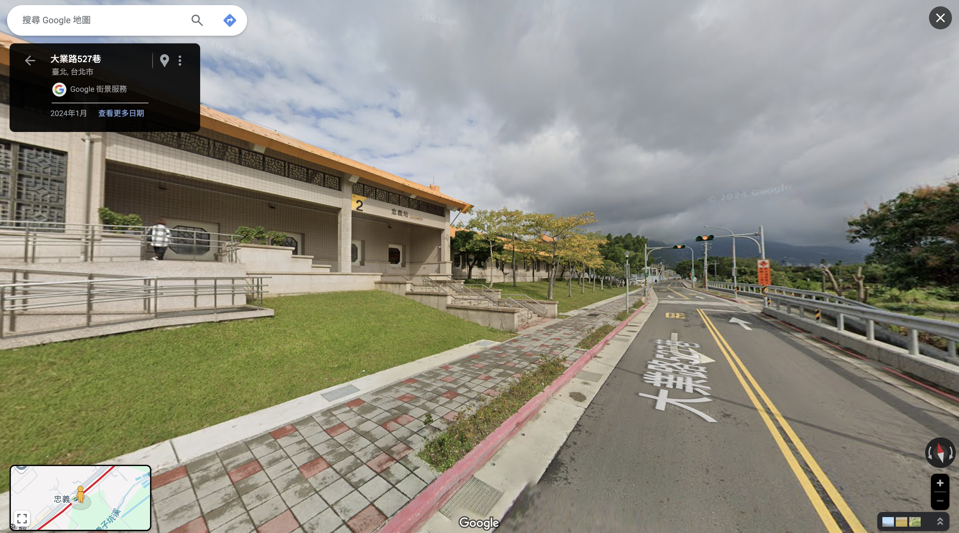
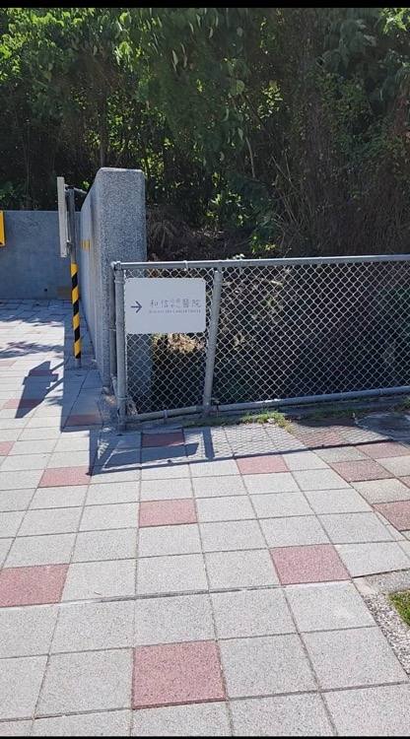
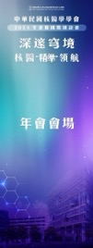
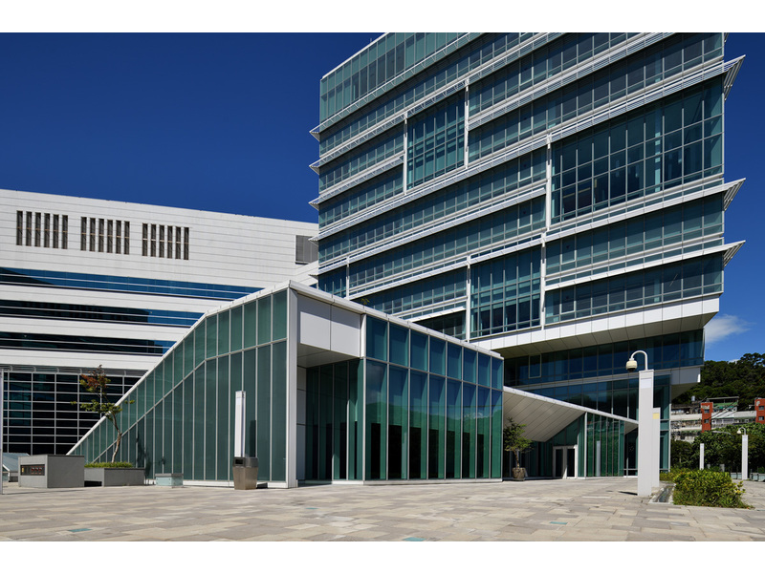
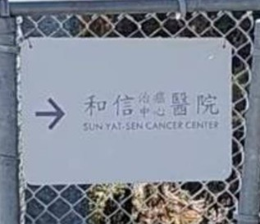
捷運步行
1
2
出忠義站2號出口後，向右直行 - 會場指引牌:面向2號出口，樓梯下方人行道
依照指示牌
右轉小路前往會場
1
2
3
3

Slide 5
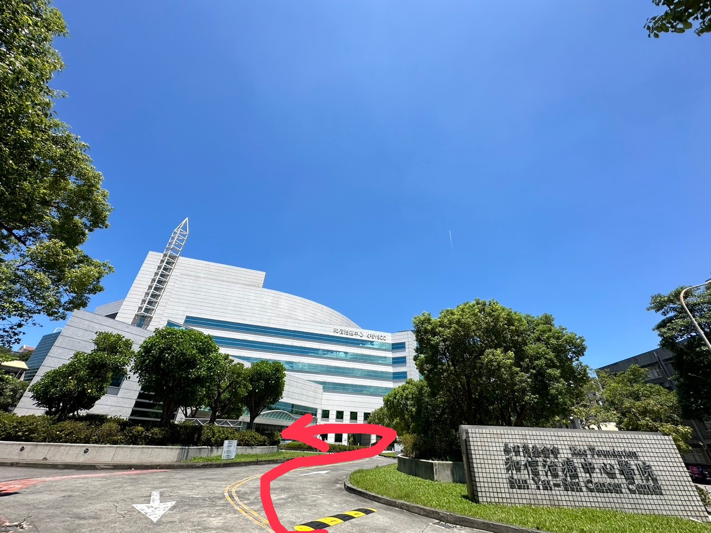
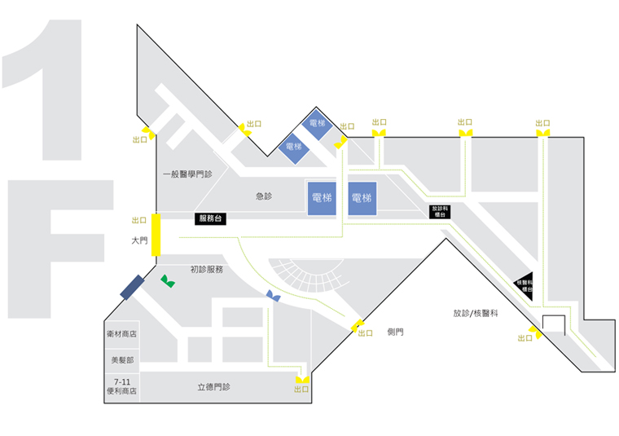
醫療大樓停車場 ->會場
1. 和信醫院 醫療大樓停車場：https://maps.app.goo.gl/1tboY4exskPfXdwKA
2. 搭乘電梯至醫療大樓1F 沿路線前往年會會場
前往 年會會場

Slide 6
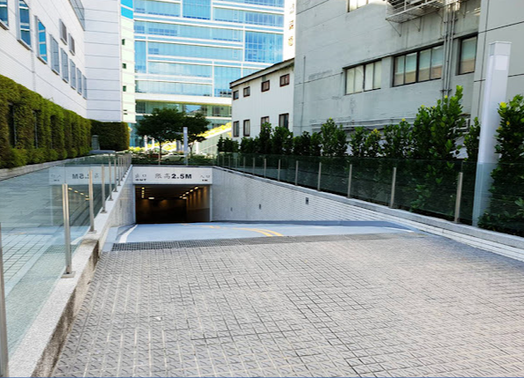
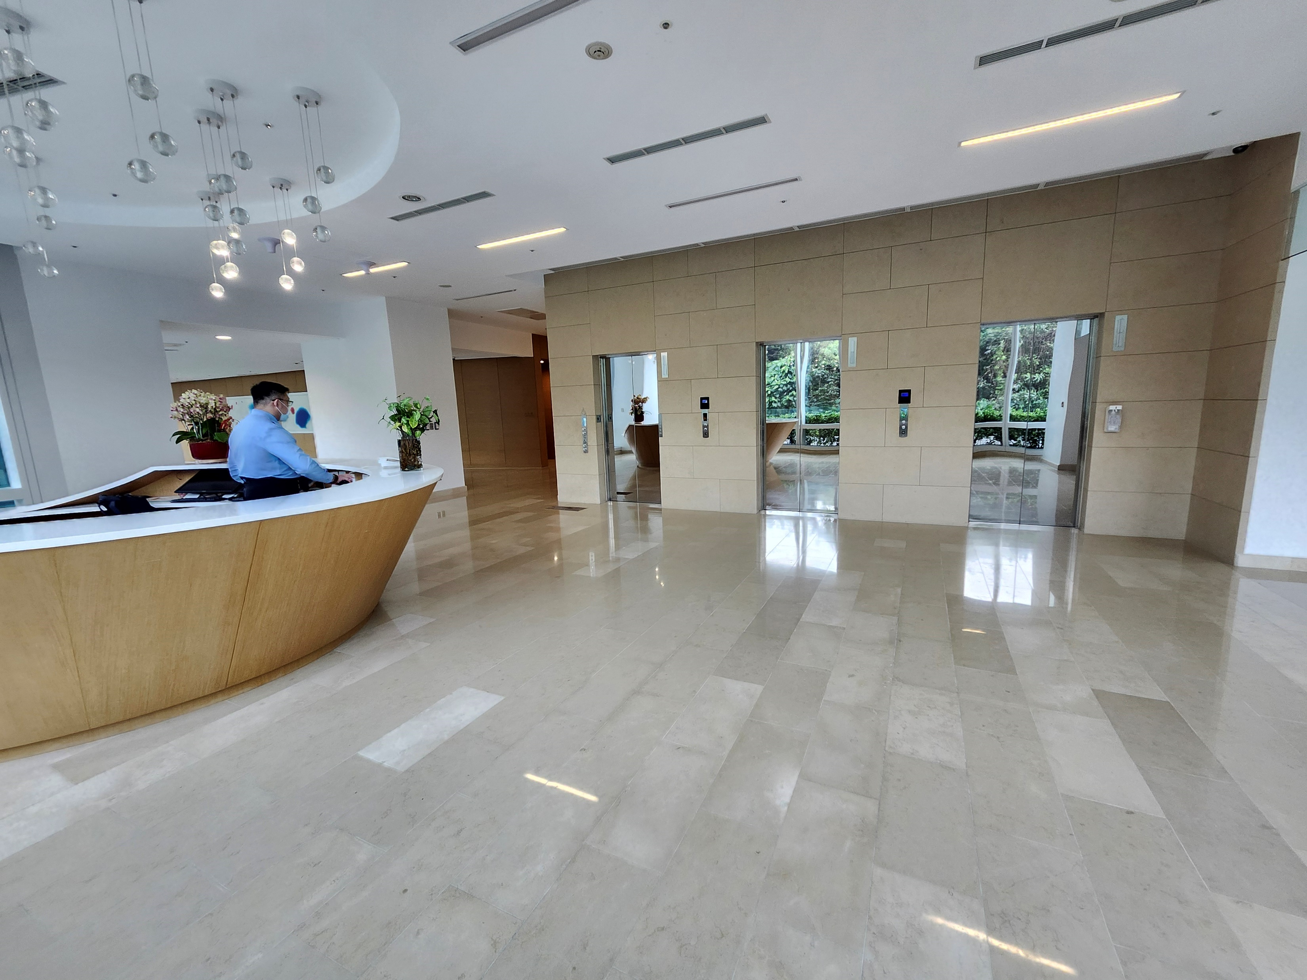
醫療大樓停車場 ->會場
1. 和信醫院 教研大樓停車場：
https://maps.app.goo.gl/BCYzA6CGpSfwTVRw9
2. 搭乘電梯至科教大樓1F 沿箭頭前往報到區報到 與 領取識別證

Slide 7
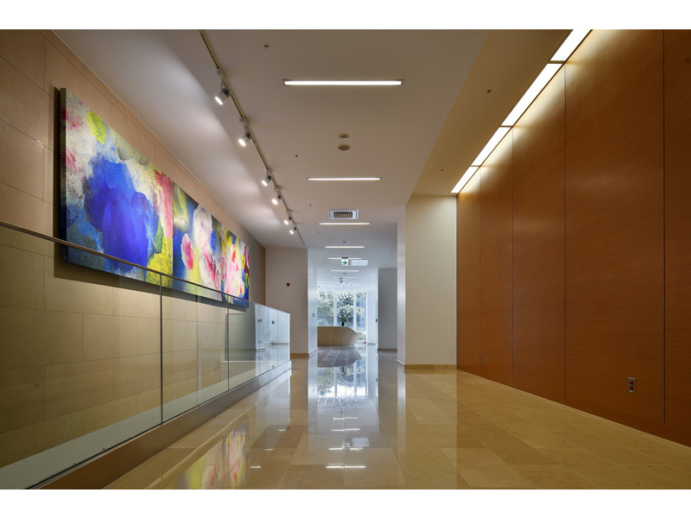
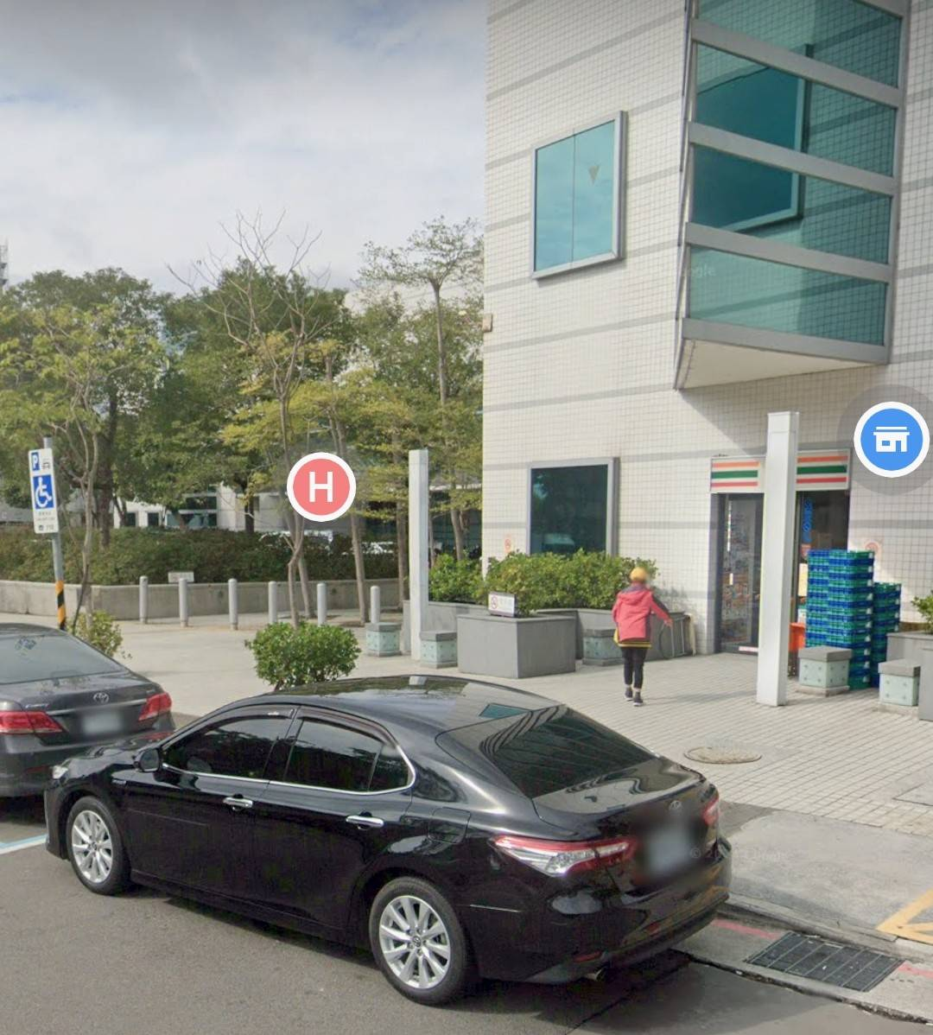
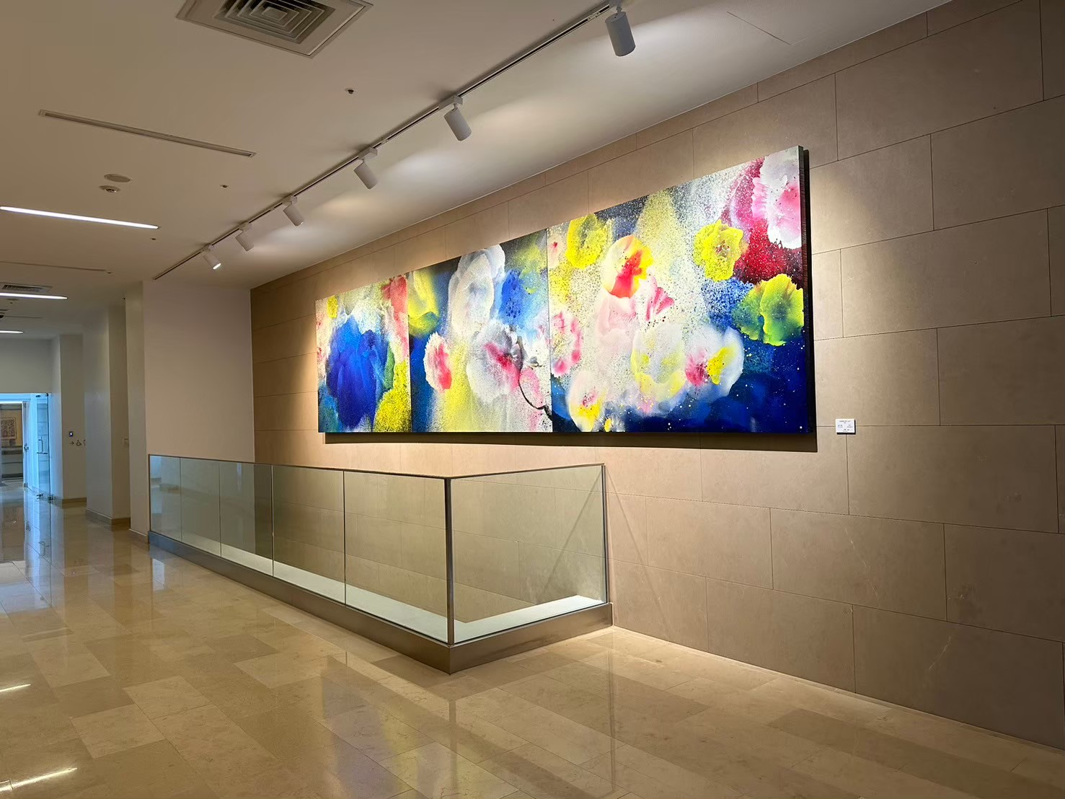
動線示意： 立德路正門入口 – 會場
立
德
路入口
前往 年會會場

Slide 8
Line@ 事前綁定流程

Slide 9
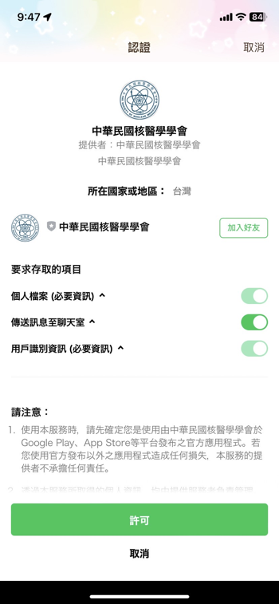
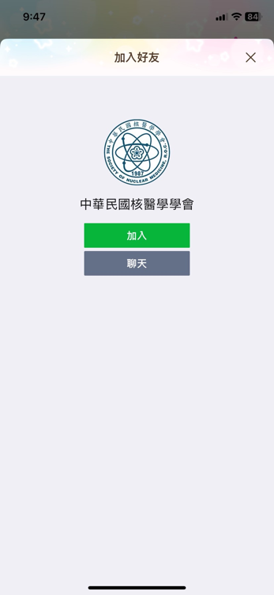
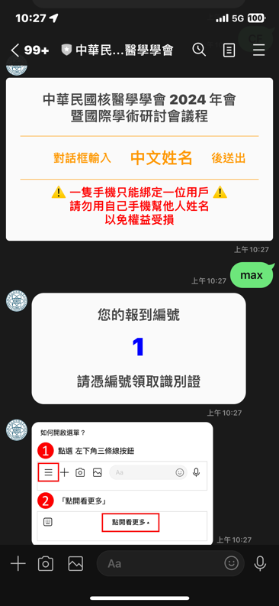
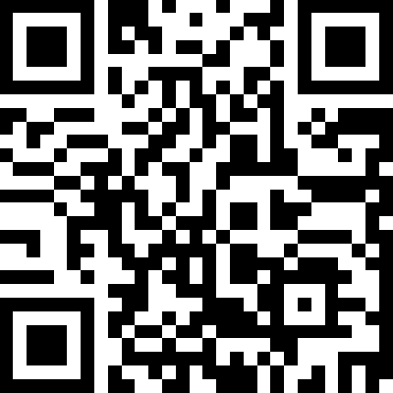
事前綁定流程
輸入姓名綁定
掃描年會
QR Code
加入Line好友
獲取報到編號
請使用Line 掃瞄器

Slide 10
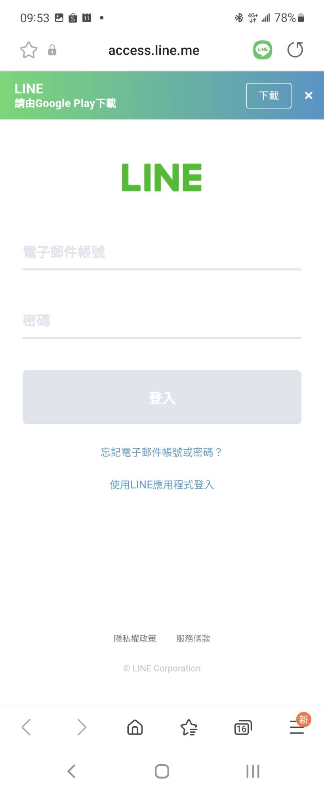
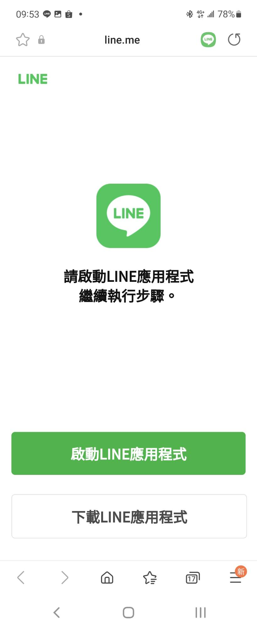
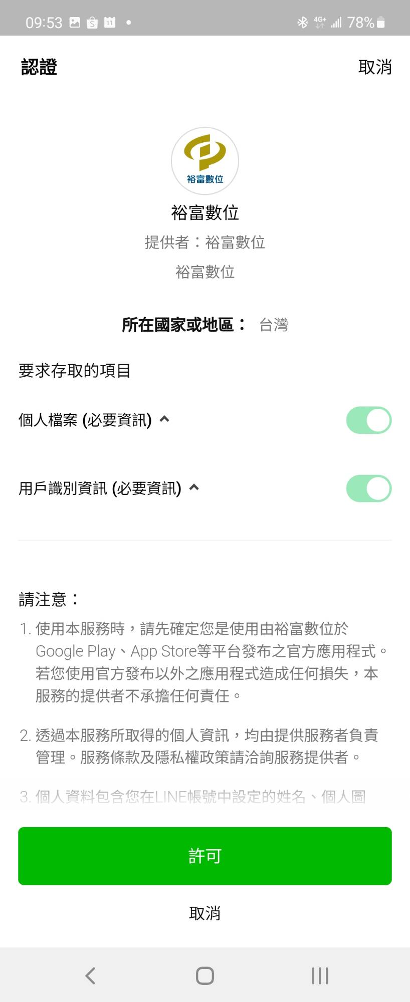
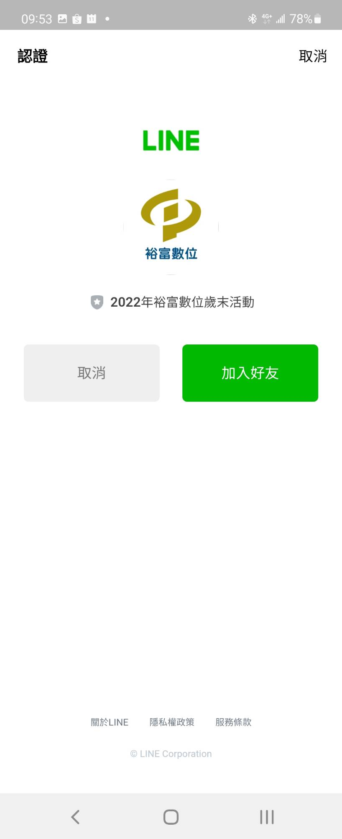
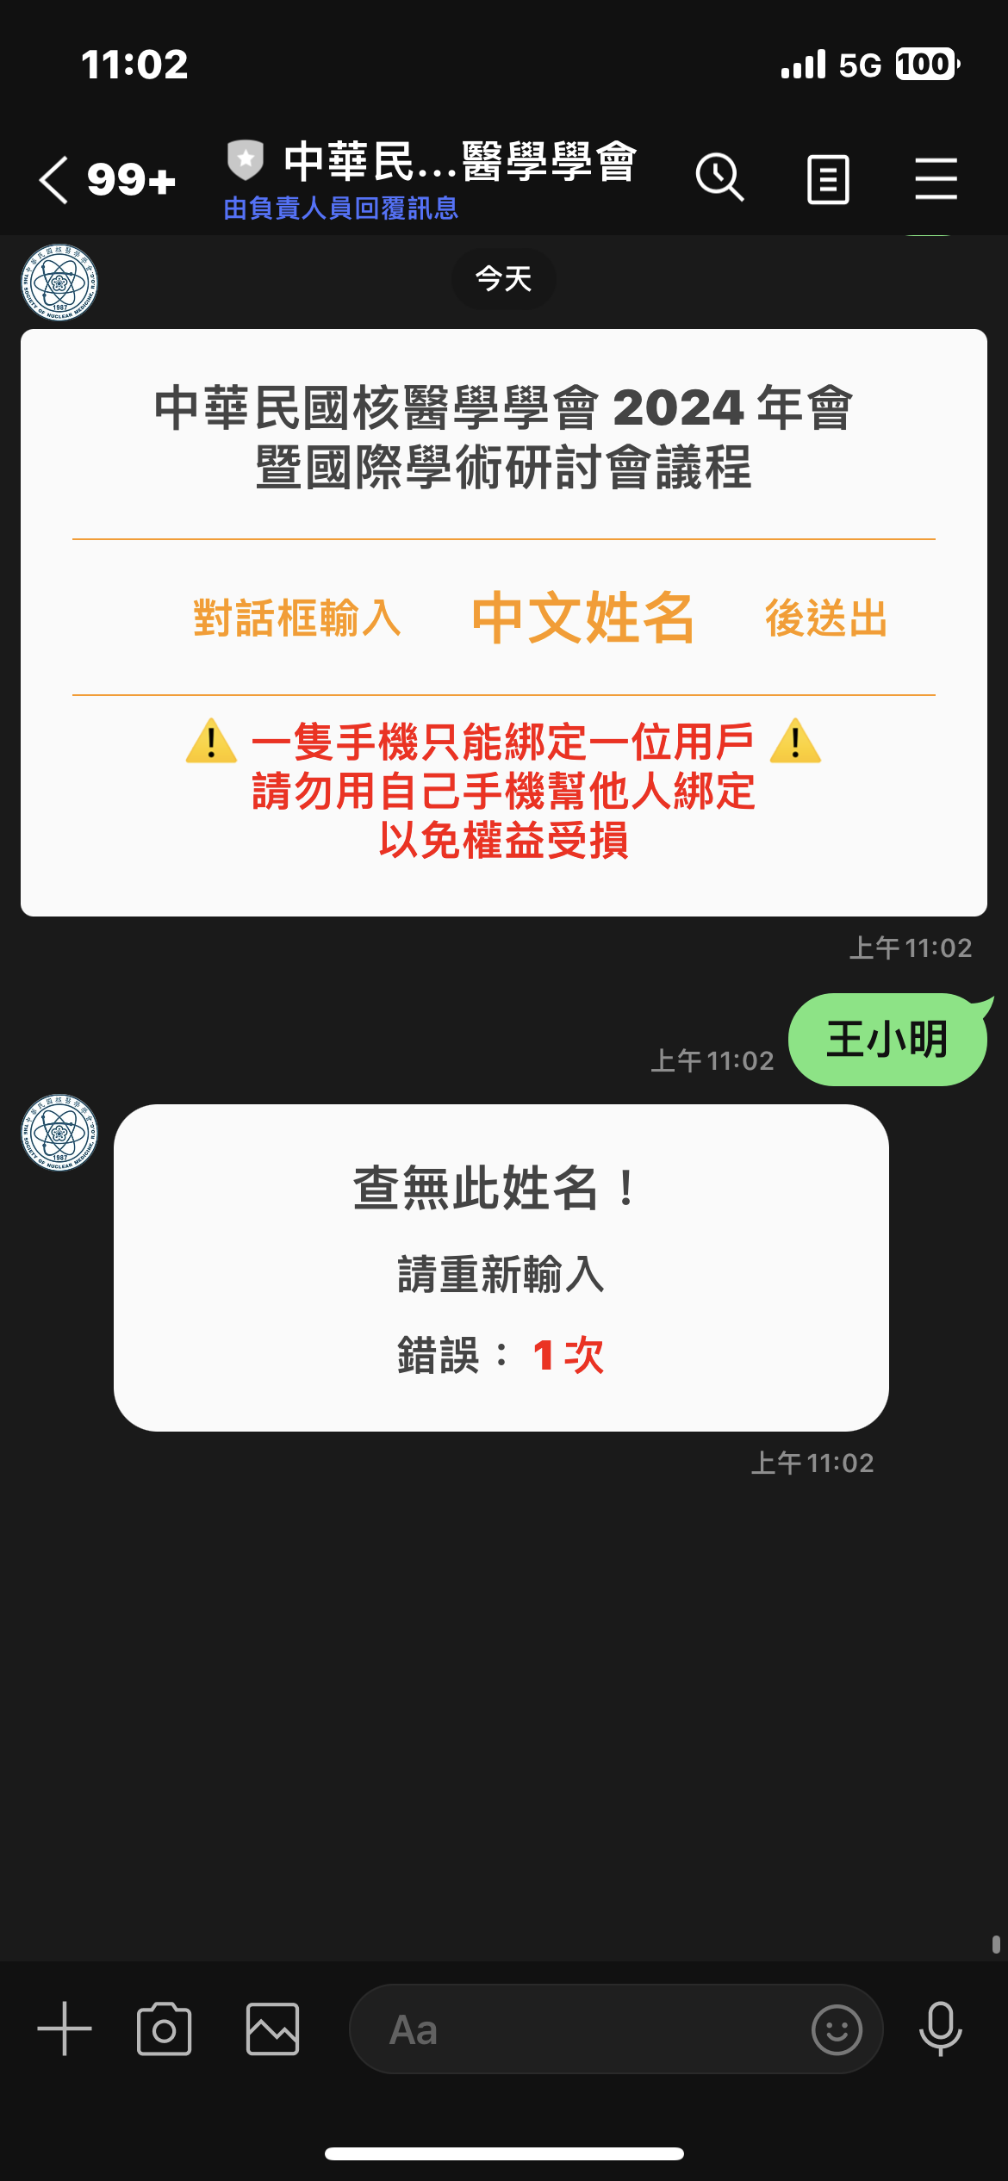
狀況排解
姓名輸入錯誤
掃描後跳出登入畫面
直接再次輸入正確姓名即可
若確認輸入正確，卻還是查無此姓名
請洽核醫學學會秘書處
點擊下方小字「使用LINE應用程式登入」
啟動LINE應用程式 > 許可 > 加入好友

Slide 11
注意事項
此次年會報到方式使用 Line 官方帳號，請貴賓務必事先抽空完成上述「事前綁定流程」操作，以加快當天報到流程
綁定後，會取得貴賓專屬「報到編號」，當日憑此編號出示畫面給工作人員即可領取識別證，即完成報到
年會當天有規劃「紀念品兌換」，「闖關集點禮品兌換」，等精美禮品，皆會透過 Line官方帳號進行兌換請貴賓務必攜帶手機參與活動，闖關集點關卡包含下列小任務：
搭乘大眾交通工具前往會場
不遲到( 9:30 前 完成報到 )
中午用餐自備餐具
不早退( 16:00後 完成簽退 )
歡迎各位貴賓踴躍參與～

